Slide 1


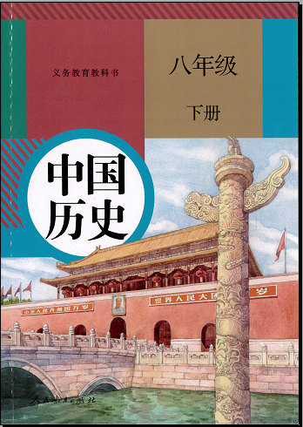
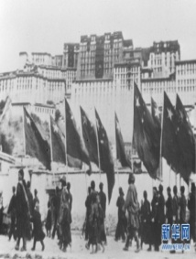
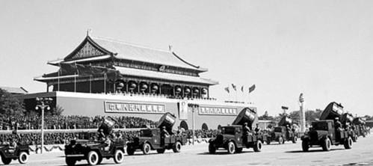
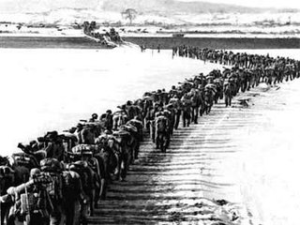
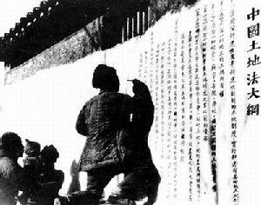
中国现代史
中国现代史是指1949年10月中华人民共和国成立至今的历史。这一时期是中国人民建立政权、巩固政权、探索与发展中国，使中国走向富强、民主、自立的一段发展史。

Slide 2

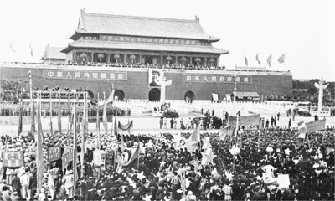
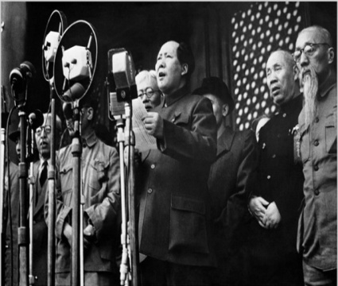
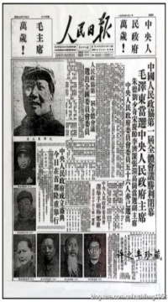
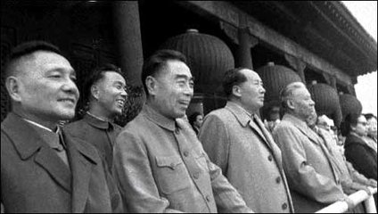
第一单元 中华人民共和国的成立和巩固
第1课 中华人民共和国成立

Slide 3

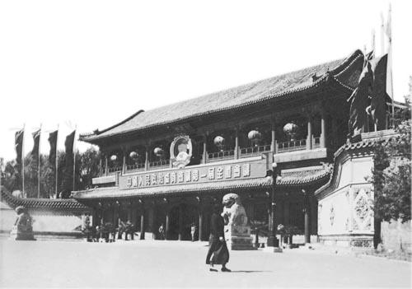
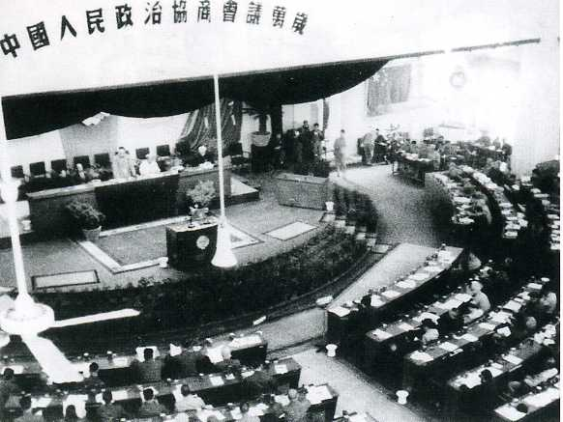
一、第一届中国人民政治协商会议
1949年9月
时间：
地点：
代表：
北平
中国共产党、各民主党派、无党派人士、人民解放军、各人民团体、各地区、各民族以及海外华侨等各方面代表600余人

Slide 4

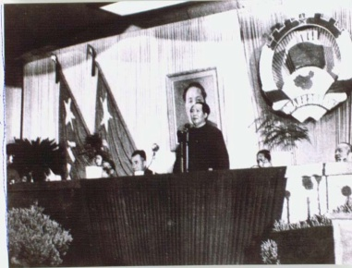
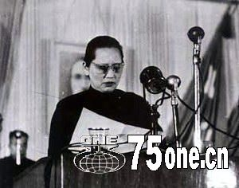
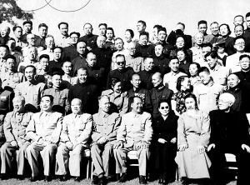

内容
请概括会议的主要内容——

Slide 5
容
内容
1、决定成立中华人民共和国
2、通过了《中国人民政治协商会议共同纲领》

Slide 6

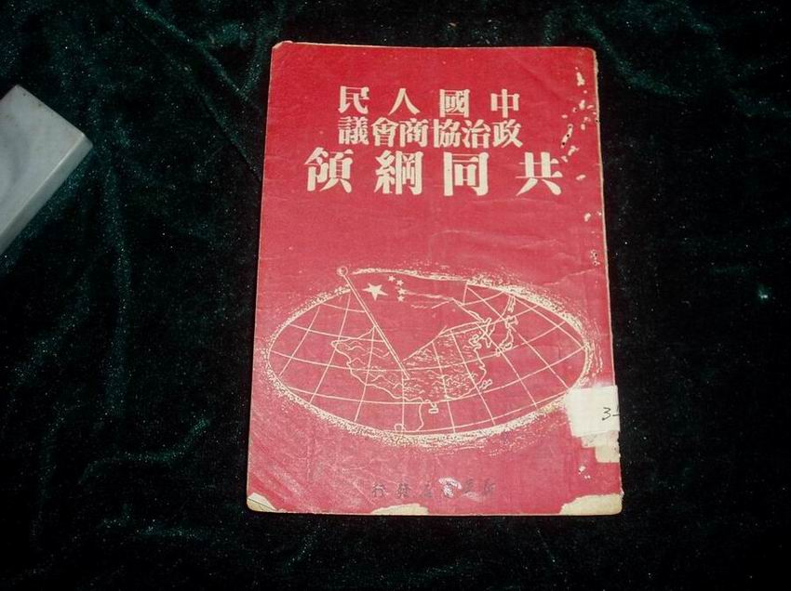
《中国人民政治协商会议共同纲领》
《共同纲领》的内容
中华人民共和国是新民主义主义即人民民主主义国家，实行工人领导的、以工农联盟为基础的、团结各民主阶级和国内各民族的人民民主专政；
国家政权属于人民，各级政权机关一律实行民主集中制。
中国人民政治协商会议暂时代行将来召开的全国人民代 表大会的职能。
《共同纲领》的地位
临时宪法

Slide 7


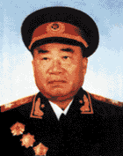





容
内容
主席
副主席
1、决定成立中华人民共和国
2、通过了《中国人民政治协商会议共同纲领》
3、会议选举了中央人民政府委员会，毛泽东当选为中央人民政府主席，朱德、刘少奇、宋庆龄、李济深、张澜、高岗为副主席。
4、决定改北平为北京，作为新中国的首都，以五星红旗为国旗，以《义勇军进行曲》为代国歌，采用公元纪年。
5、会议还决定在北京天安门广场建立人民英雄纪念碑。
朱 德
刘少奇
宋庆龄
毛泽东
李济深
张 澜
高 岗

Slide 8
意义
中国人民政治协商会议的成功召开，初步建立了中国共产党领导的多党合作和政治协商制度。

Slide 9
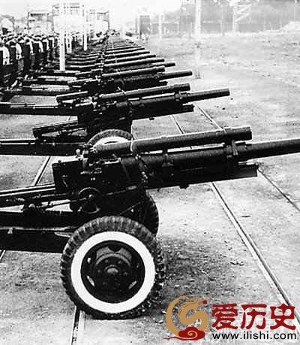
二、开国大典
５４门礼炮是指参加政协会议的５４个单位（另一说54个民族），象征的是中国人民空前的大团结。
时间：1949年10月1日
1、毛泽东向全世界庄严宣告：“中华人民共和国中央人民政府今天成立了”。
2、毛泽东宣读了中央人民政府公告，宣布本政府为代表中华人民共和国全国人民的唯一合法政府。
２８响标志着中共领导人民英勇奋斗２８年的历史，即从１９２１至１９４９。
54门礼炮齐鸣28响

Slide 10
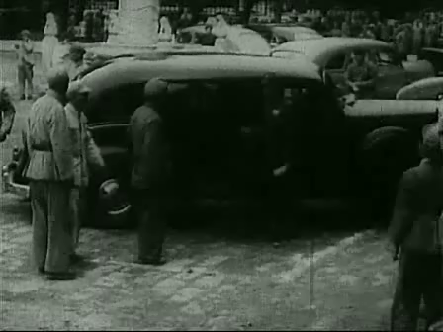

Slide 11
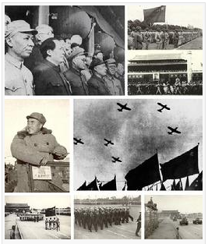
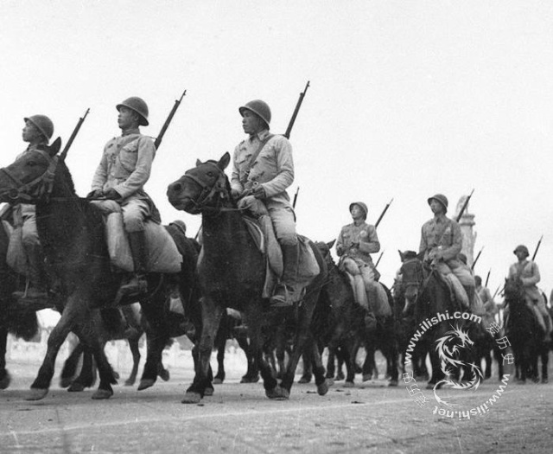
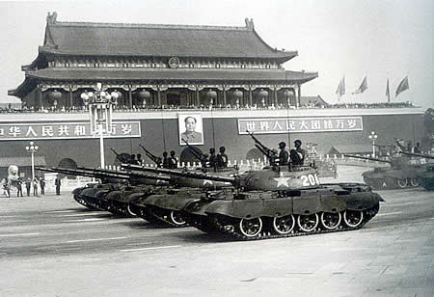
阅兵历时两个半小时，场面非常壮观。中国人民解放军以威武雄壮的阵容展现在国人面前，不仅为新中国的开国盛典献上了一份厚礼，也给世界以震惊。

Slide 12
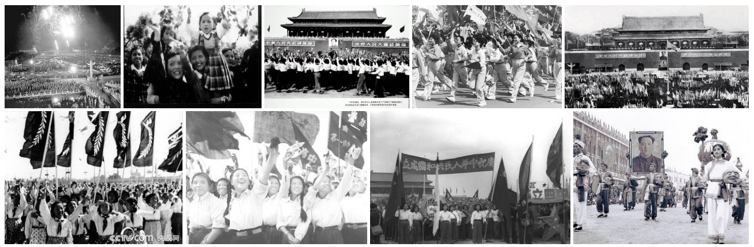
阅兵结束后，群众游行开始。走在游行队伍最前面的是工人，京郊农民紧随其后。后面是机关干部、青年学生的游行队伍。

Slide 13


中华人民共和国成立意义
国内
开辟了中国历史的新纪元。
中国人民经过一百多年的英勇斗争，终于推翻了帝国主义、封建主义和官僚资本主义的统治。中国真正成为独立自主的国家，占人类总数四分之一的中国人从此站起来了。
国际
新中国成立，壮大了世界和平民主和社会义主的力量。

Slide 14
想一想
新中国成立之际，是否全国领土已经基本解放？？？

Slide 15
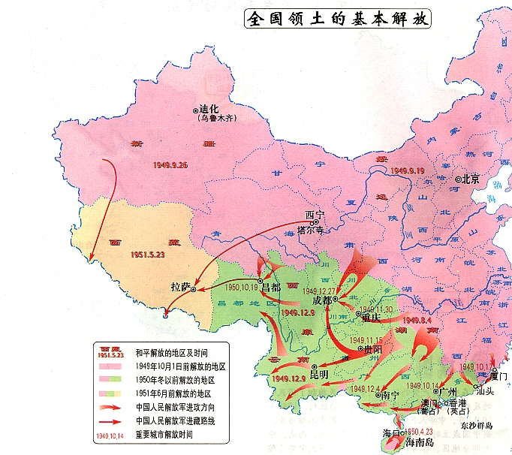
西
藏

Slide 16
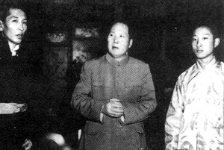
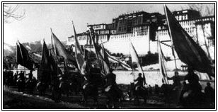
三、西藏和平解放
1、时间：
1951年5月
2、人物：
阿沛• 阿旺晋美
3、意义：
祖国大陆获得了统一，各族人民实现了大团结。
1951年5月24日，毛泽东在北京设宴款待班禅额尔德尼和阿沛·阿旺晋美
人民解放军进入拉萨

Slide 17

现在有人要搞西藏“独立”
谈谈你对藏独分子分裂祖国行为的看法？并用史实说明西藏是中国领土不可分割的一部分？

Slide 18
用史实说明西藏是中国领土不可分割的一部分
唐朝：
元朝：
清朝：
唐太宗时文成公主入吐蕃
唐中宗时金城公主入吐蕃
设宣政院，管辖今天的西藏地区。西藏正式归属中央政府。
顺治帝册封五世达赖为达赖喇嘛
康熙帝册封五世班禅为班禅额尔德尼
雍正帝设置了驻藏大臣
乾隆帝时形成了金瓶掣签制度

Slide 19
随堂小练习
1.“东方红，太阳升”他为人民谋幸福，他是人民的大救星。”这首歌里的“人民的大救星”是指在第一届中国人民政治协商会议上被选为中央人民政府主席的（ ）
A.朱德 B.周恩来
C.刘少奇 D.毛泽东
D

Slide 20
随堂小练习
2.请你从以下四句话中选择最为贴切的一句话，说明中华人民共和国成立的伟大历史意义（ ）
A.封建帝制被推翻了
B.中国人民站起来了
C.中国实现现代化了
D.帝国主义被赶跑了
B

Slide 21
随堂小练习
3.同学们每个星期一都举行升旗仪式，决定以五星红旗为国旗的会议是（ ）
A.开国大典
B.第一届政协会议
C.中央人民政府委员会
D.第一届全国人大
B

Slide 22
随堂小练习
4.新中国建立初期起临时宪法作用的文件是（ ）
A.《中华民国临时约法》
B.《共同纲领》
C.《土地改革法》
D.《中华人民共和国宪法》
B

